Slide 1
دوره یادگیری عمیق و شبکه‌های عصبی
جلسه ۴
حلقه آموزش استاندارد: nn.Module، DataLoader و Fashion-MNIST
ساختار یک پروژه کامل PyTorch از داده تا ذخیره مدل
کیوان محمودی

Slide 2
در این جلسه
تعریف مدل با nn.Module
۵
دیتاست Fashion-MNIST
۱
Logits و CrossEntropyLoss
۶
torchvision و transforms
۲
توابع train_one_epoch و evaluate
۷
Train / Validation / Test
۳
تحلیل نتایج، ذخیره و پیش‌بینی
۸
Dataset و DataLoader
۴

Slide 3
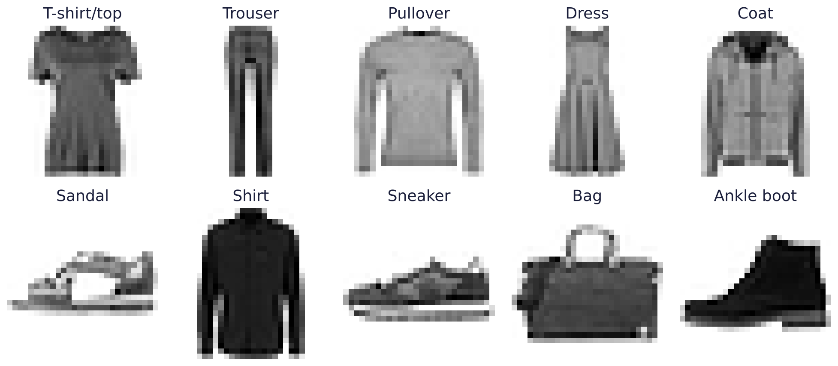
دیتاست Fashion-MNIST
۷۰٬۰۰۰ تصویر خاکستری ۲۸×۲۸
۶۰٬۰۰۰ آموزشی و ۱۰٬۰۰۰ آزمون
۱۰ کلاس لباس و کفش
جایگزین سخت‌تر MNIST (Xiao et al., 2017)

Slide 4
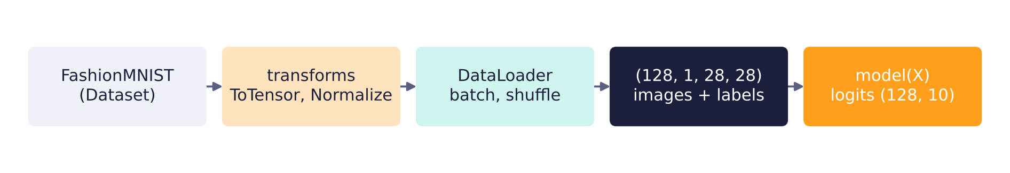
مسیر داده در PyTorch
Dataset نمونه‌ها را تولید می‌کند، transforms آن‌ها را آماده می‌کند و DataLoader دسته‌ها را به مدل می‌دهد

Slide 5
بارگذاری و نرمال‌سازی داده
ToTensor تصویر را به float32 در بازه صفر تا یک می‌برد.
Normalize میانگین را صفر و انحراف معیار را یک می‌کند.
آمار نرمال‌سازی فقط از داده آموزشی، برای جلوگیری از Data Leakage.
transform = transforms.Compose([
transforms.ToTensor(), # [0,255] -> [0,1], (C,H,W)
transforms.Normalize((MEAN,), (STD,)), # stats from TRAIN only
])
full_train = datasets.FashionMNIST('data', train=True,
download=True, transform=transform)
test_set = datasets.FashionMNIST('data', train=False,
download=True, transform=transform)
train_set, val_set = random_split(full_train, [50_000, 10_000])

Slide 6

سه بخش داده و نقش هر کدام
Train: به‌روزرسانی وزن‌ها
Validation: انتخاب ابرپارامتر و پایش Overfitting
Test: فقط یک بار و برای گزارش نهایی
استفاده از Test برای تصمیم‌گیری، نتیجه را خوش‌بینانه می‌کند.

Slide 7
Dataset و DataLoader
Dataset فقط دو متد لازم دارد: __len__ و __getitem__
DataLoader دسته‌بندی، Shuffle و بارگذاری موازی را انجام می‌دهد.
داده آموزشی Shuffle می‌شود؛ داده ارزیابی نه.
class TensorPairDataset(Dataset):
def __init__(self, X, y):
self.X, self.y = X, y
def __len__(self):
return len(self.X)
def __getitem__(self, idx):
return self.X[idx], self.y[idx]
train_loader = DataLoader(train_set, batch_size=128,
shuffle=True, num_workers=2)
X, y = next(iter(train_loader))
# X: (128, 1, 28, 28) float32 y: (128,) int64

Slide 8
تعریف مدل با nn.Module
لایه‌ها در __init__، مسیر داده در forward.
همیشه model(x) را صدا بزنید، نه forward را.
برای مدل‌های ساده ترتیبی: nn.Sequential
class MLP(nn.Module):
def __init__(self, hidden=(256, 128), n_classes=10):
super().__init__()
self.flatten = nn.Flatten()
self.fc1 = nn.Linear(28 * 28, hidden[0])
self.fc2 = nn.Linear(hidden[0], hidden[1])
self.out = nn.Linear(hidden[1], n_classes)
self.act = nn.ReLU()
def forward(self, x):
x = self.flatten(x)
x = self.act(self.fc1(x))
x = self.act(self.fc2(x))
return self.out(x) # logits, no softmax
model = MLP().to(device) # 235,146 parameters

Slide 9
Logits و CrossEntropyLoss
بررسی سلامت (Sanity Check)
قاعده
مدل آموزش‌ندیده به ۱۰ کلاس احتمال تقریباً برابر می‌دهد.
Loss اولیه باید نزدیک log 10 ≈ 2.30 باشد.
Loss اولیه ما: ۲/۳۲۵
اگر خیلی متفاوت بود، قبل از آموزش اشکال را پیدا کنید.
لایه آخر مدل Softmax ندارد؛ خروجی Logits است.
nn.CrossEntropyLoss خودش Softmax و Log را پایدار ترکیب می‌کند.
برچسب‌ها اعداد صحیح int64 هستند، نه One-hot.

Slide 10
تابع آموزش یک Epoch
model.train در ابتدای آموزش.
داده و مدل روی یک device.
تابع evaluate مشابه است، با model.eval و torch.no_grad
این دو تابع تا پایان دوره استفاده می‌شوند.
def train_one_epoch(model, loader, criterion, optimizer, device):
model.train()
total_loss, correct, n = 0.0, 0, 0
for X, y in loader:
X, y = X.to(device), y.to(device)
logits = model(X)
loss = criterion(logits, y)
optimizer.zero_grad()
loss.backward()
optimizer.step()
total_loss += loss.item() * len(y)
correct += (logits.argmax(1) == y).sum().item()
n += len(y)
return total_loss / n, correct / n

Slide 11
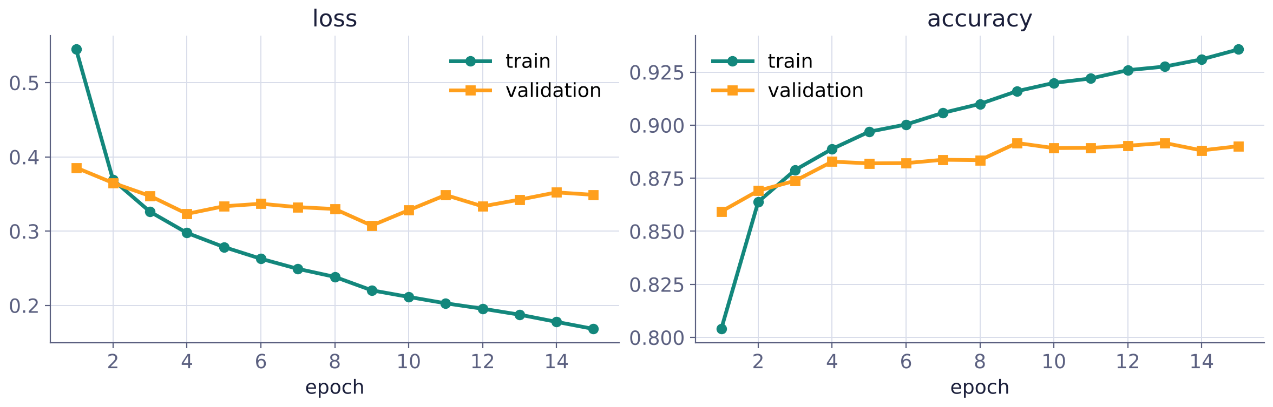
منحنی‌های آموزش: ۱۵ Epoch با SGD + Momentum
Loss آموزش پیوسته کم می‌شود ولی Loss اعتبارسنجی از Epoch نهم بالا می‌رود: نشانه Overfitting

Slide 12
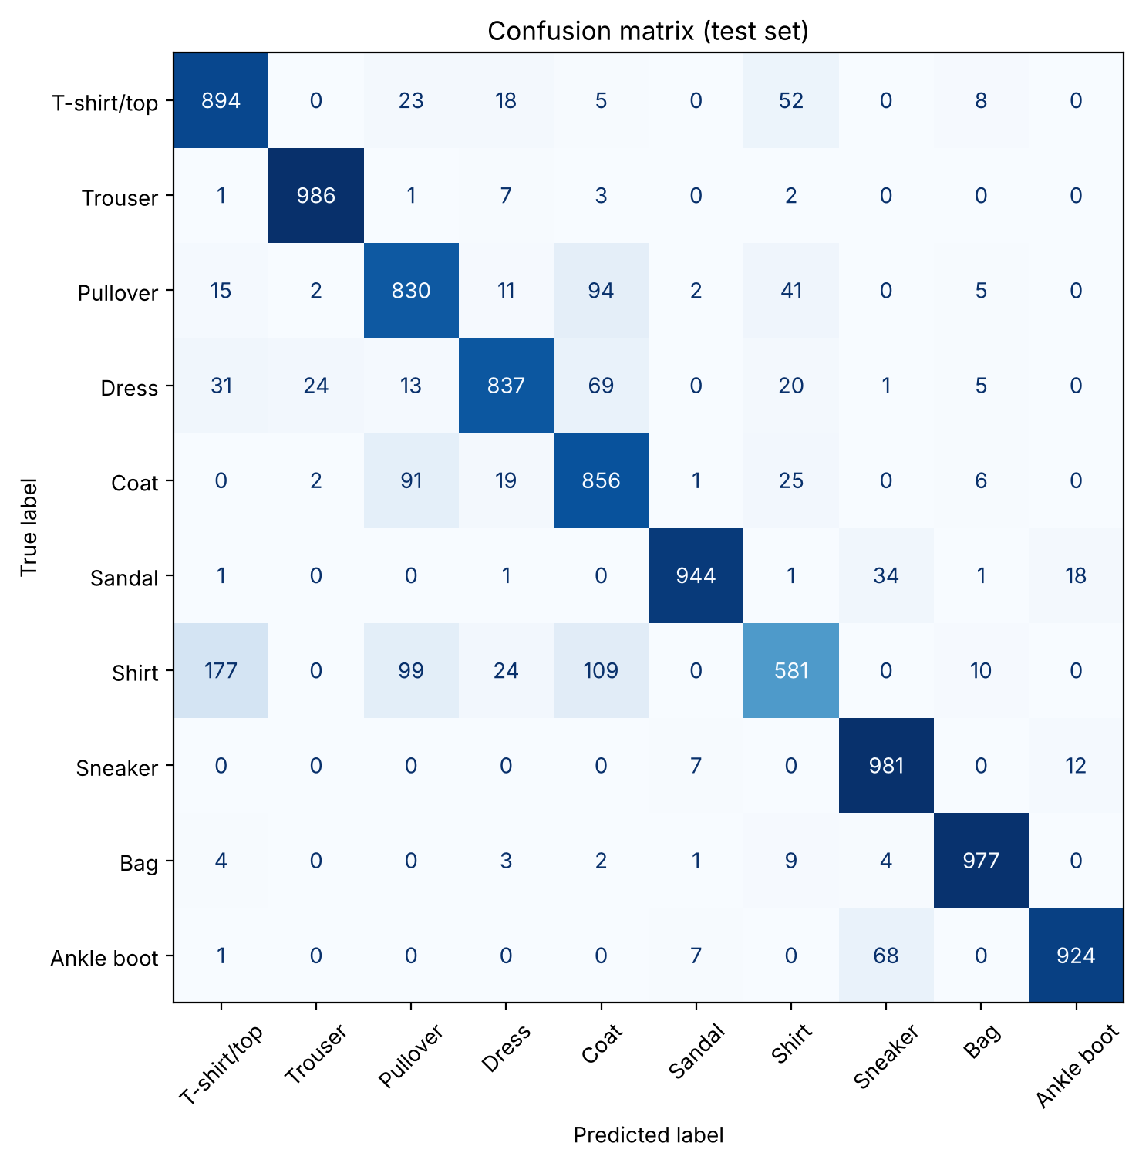
Confusion Matrix: مدل کجا اشتباه می‌کند؟
دقت روی داده آزمون: ۸۸/۱٪
بیشترین خطا: Shirt با T-shirt، Pullover و Coat
MLP تصویر را به بردار ۷۸۴تایی تبدیل می‌کند و ساختار فضایی را نادیده می‌گیرد.
راه‌حل: شبکه کانولوشنی (جلسه ۷)

Slide 13
ذخیره مدل و پیش‌بینی (Inference)
پیش‌بینی روی یک نمونه
ذخیره و بارگذاری
model.eval و torch.no_grad
افزودن بعد Batch با unsqueeze(0) به ورودی
softmax روی Logits برای دیدن احتمال‌ها
argmax برای کلاس نهایی
روش توصیه‌شده: ذخیره state_dict
torch.save(model.state_dict, path)
ابتدا نمونه‌ای از همان کلاس، سپس load_state_dict
map_location برای بارگذاری روی CPU/GPU دیگر

Slide 14
جمع‌بندی
مسیر استاندارد داده: Dataset → transforms → DataLoader → model
Train / Validation / Test؛ داده آزمون فقط برای گزارش نهایی
مدل = nn.Module با __init__ و forward؛ خروجی Logits
CrossEntropyLoss خودش Softmax را دارد
model.train و model.eval را هرگز فراموش نکنید
MLP به ۸۸٪ می‌رسد؛ برای تصویر به CNN نیاز داریم

Slide 15
تمرین
ابعاد لایه‌های پنهان را به (512, 256) و (64, 32) تغییر دهید و اثر آن را روی Overfitting گزارش کنید.
۱
Normalize را حذف کنید و سرعت همگرایی را مقایسه کنید.
۲
یک Dataset سفارشی برای Churn_Modelling.csv بنویسید و یک MLP آموزش دهید.
۳
بهترین مدل (بیشترین دقت اعتبارسنجی) را حین آموزش ذخیره کنید و همان را روی Test بسنجید.
۴

